Slide 1
День ДЕТСКОЙ ПЕСНИ
Жиганова С.Н.

Slide 2
Владимир Яковлевич Шаинский
Владимир Шаинский сочинял множество произведений, среди которых опера для детей, мюзиклы . Он написал более 400 песен.
Самые популярные песни Шаинский написал для детей, «Улыбка», «Кузнечик», «Антошка», «Пропала собака», «Облака», «Мамонтёнок», «Голубой вагон», «Чунга Чанга», «Вместе весело шагать»и другие. А также писал к художественным фильмам «Финист, ясный сокол», «Школьный вальс» и др.

Slide 4
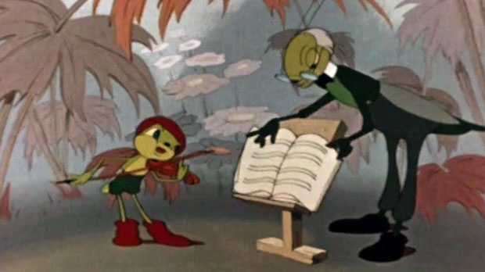

Slide 5
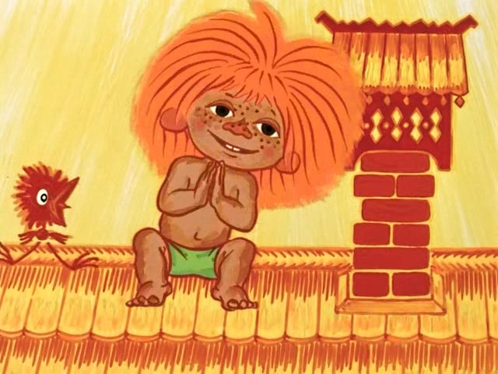

Slide 7
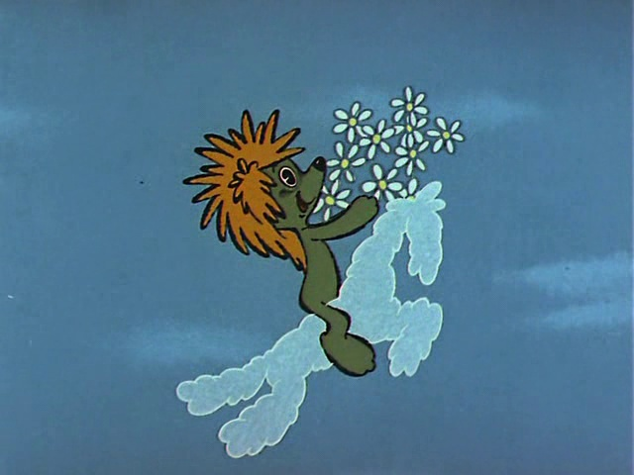

Slide 8
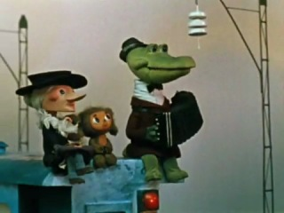

Slide 9
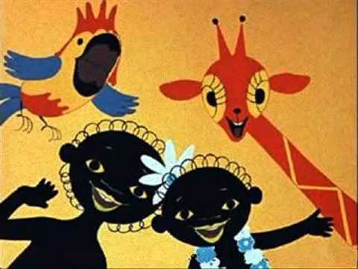

Slide 10
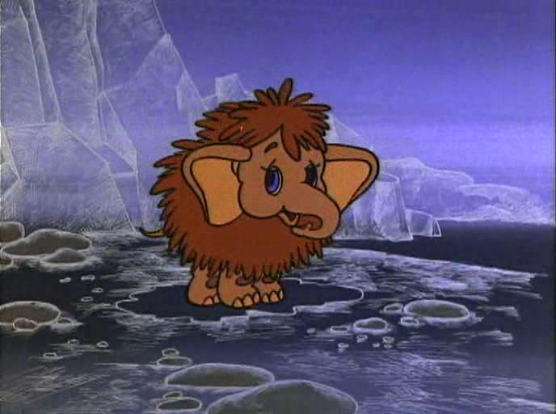
Мамонтёнок

Slide 11
1.По синему морю, к зеленой земле
Плыву я на белом своем корабле.
На белом своем корабле,
На белом своем корабле.
2.Меня не пугают ни волны, ни ветер,-
Плыву я к единственной маме на свете.
Плыву я сквозь волны и ветер
К единственной маме на свете.
Плыву я сквозь волны и ветер
К единственной маме на свете.
3.Скорей до земли я добраться хочу,
"Я здесь, я приехал!",- я ей закричу.
Я маме своей закричу,
Я маме своей закричу...
4.Пусть мама услышит,
Пусть мама придет,
Пусть мама меня непременно найдет!
Ведь так не бывает на свете,
Чтоб были потеряны дети.
Ведь так не бывает на свете,
Чтоб были потеряны дети.

Slide 12
1.Если с другом вышел в путь,
Если с другом вышел в путь,
Веселей дорога!
Без друзей меня чуть-чуть,
Без друзей меня чуть-чуть,
А с друзьями много!
Припев:
Что мне снег? Что мне зной?
Что мне дождик проливной?
Когда мои друзья со мной?
Что мне снег? Что мне зной?
Что мне дождик проливной?
Когда мои друзья со мной?
2.Там где трудно одному,
Там где трудно одному,
Справлюсь вместе с вами.
Где чего-то не пойму,
Где чего-то не пойму,
Разберем с друзьями!
Припев.
3.На медведя я. друзья,
На медведя я, друзья,
Выйду без испуга.
Если с другом буду я,
Если с другом буду я,
А медведь без друга!
Припев.

Slide 13
Юрий Михайлович Чичков
Песни Чичкова звучали на радио и Центральном телевидении в исполнении как большого детского хора под управлением В. Попова, так и маленьких школьных коллективов. Большое количество песен композитор посвятил школе. Такие песни, как «Наташка-первоклашка», «Из чего же, из чего же..», «Наша школьная страна», «Детство- это я и ты» вошли в программы школьных праздников по всему Советскому Союзу, а многие из них популярны и в Росси ХХI века. Не оставил композитор без внимания и такой любимый детьми жанр, как мультфильмы. Первая его работа в мультипликации состоялась в 1977 году – Юрий Михайлович написал музыку к мультфильму «Шёлковая кисточка». Продолжилась «мульткарьера» композитора в анимационных фильмах «Солдатская сказка», «Болванка», «Не хочу и не буду» и др.

Slide 14
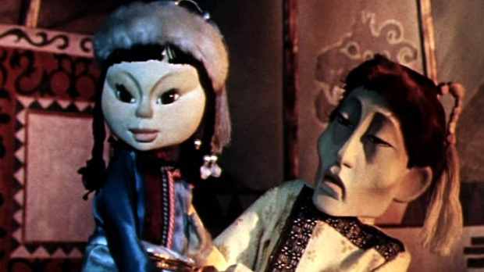

Slide 16
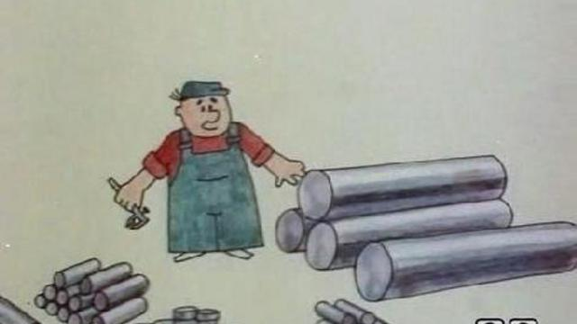
« Болванка»

Slide 17
Евгений Павлович Крылатов
Музыка к мультфильмам «Умка» -1965 «Колыбельной Медведицы», и «Дед Мороз и лето», «Простоквашино». Кинофильмам «Приключения Электроника», «Чародеи», «Гостья из будущего» и т далее. Популярные песни: «Крылатые качели», «Три белых коня», «Прекрасное далёко», «Колыбельная медведицы».

Slide 20
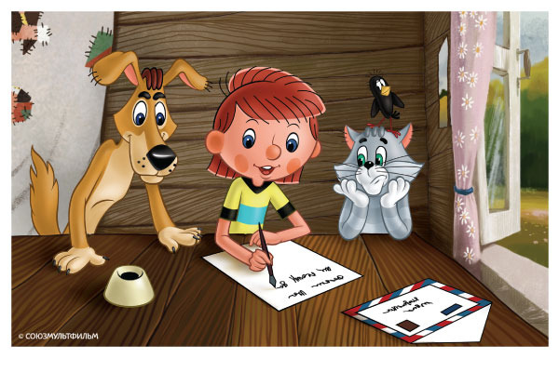

Slide 23
1.В юном месяце апреле В старом парке тает снег, И весёлые качели Начинают свой разбег. Позабыто всё на свете! Сердце замерло в груди! Только небо. Только ветер. Только радость впереди. (2 раза) Припев: Взмывая выше ели, Не ведая преград, Крылатые качели Летят, летят, летят! (2 раза) 2.Детство кончится когда-то, Ведь оно не навсегда, Станут взрослыми ребята, Разлетятся, кто куда. А пока мы только дети. Нам расти ещё, расти! Только небо. Только ветер. Только радость впереди. (2 раза) Припев. 3.Шар земной быстрей кружится От весенней кутерьмы. И поют над нами птицы, И поём, как птицы, мы. Позабыто всё на свете! Сердце замерло в груди! Только небо. Только ветер. Только радость впереди. (2 раза)
Припев.

Slide 24
Михаил Спартакович Пляцковский
В 60-70 годы Пляцковский стал одним из ведущих поэтов-песенников. Как правило, работу с композитором поэт начинал, имея уже готовые стихи. Много песен поэт написал для детей "Улыбка", "Вместе весело шагать", "Детства последний звонок", "Конопатая девчонка", "Девчонка из квартиры 45"...

Slide 25
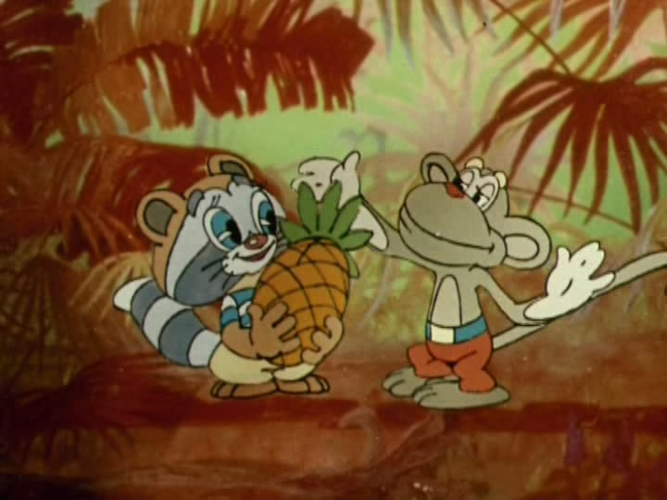

Slide 26
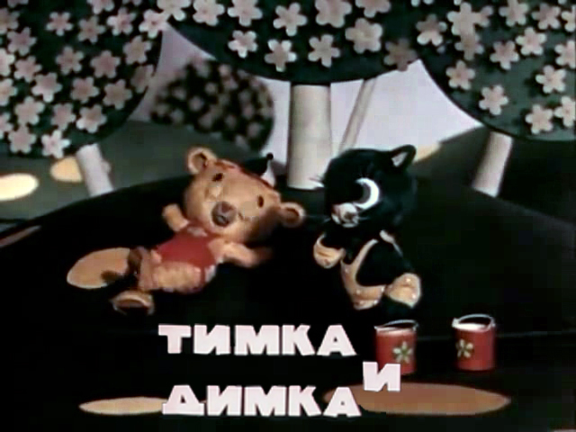

Slide 27
1.Дружба крепкая не сломается,
Не расклеится от дождей и вьюг.
Друг в беде не бросит, лишнего не спросит -
Вот что значит настоящий верный друг.
Друг в беде не бросит, лишнего не спросит -
Вот что значит настоящий верный друг.
2.Мы поссоримся и помиримся,
"Не разлить водой", - шутят все вокруг.
В полдень или в полночь друг придёт на помощь -
Вот что значит настоящий верный друг.
В полдень или в полночь друг придёт на помощь -
Вот что значит настоящий верный друг.
3.Друг всегда меня сможет выручить,
Если что-нибудь приключится вдруг.
Нужным быть кому-то в трудную минуту -
Вот что значит настоящий верный друг.
Нужным быть кому-то в трудную минуту -
Вот что значит настоящий верный друг.

Slide 28
Не дразните собак, не гоняйте кошек, Не жалейте для птиц ни зерна, ни крошек. И тогда воробьи песенкой разбудят, А царапать и кусать вас никто не будет. Если очень шуметь около берлоги, То придется потом уносить вам ноги. И пчела просто так тоже не пристанет. Ведь и жалить, и рычать зря никто не станет. Ни к чему обижать бабочку на ветке, Веселее в лесу от ее расцветки. Не пугайте жуков с длинными усами, И поверьте, что жуки вас не тронут сами. Если вам по душе красота земная, Берегите ее, устали не зная. Непременно тогда станем мы друзьями, А про кошек и собак пойте вместе с нами!

Slide 29
Припев: Вместе весело шагать По просторам по просторам по просторам И конечно припевать лучше хором Лучше хором лучше хором Спой-ка с нами перепелка перепелочка Раз иголка два иголка будет елочка Раз дощечка два дощечка будет лесенка Раз словечко два словечко будет песенка Припев В небесах зари полоска заполощется Раз березка два березка будет рощица Раз дощечка два дощечка будет лесенка Раз словечко два словечко будет песенка Припев: Нам счастливую тропинку выбрать надобно Раз дождинка два дождинка будет радуга Раз дощечка два дощечка будет лесенка Раз словечко два словечко будет песенка Припев:

